Slide 1
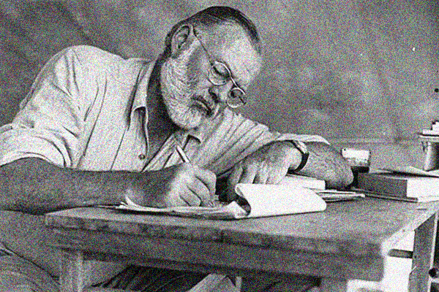
Конкурсное задание «Эссе» «Я – учитель»
Конкурс профессионального мастерства в муниципальной системе образования 2018

Slide 2
Эссе — литературный жанр, прозаическое сочинение небольшого объёма и свободной композиции
подвижность ассоциаций
Эссе
Литератур-ный очерк
Философ-ский трактат
Научная статья
образность
антитеза - противопоставление
Проблемность, рефлексивность
афористичность

Slide 3
Содержательные установки конкурсного задания «Эссе»
Цель:
раскрытие мотивов выбора учительской профессии,
собственных педагогических принципов и подходов к образованию,
своего понимания миссии педагога в современном мире, смысла педагогической деятельности,
демонстрация видения современных проблем и возможных путей их решения средствами образования

Slide 4
Вопросы для подготовки к написанию эссе (содержательная конструкция, «скелет»)
Почему я учу? − Каким моим личным потребностям отвечает мой выбор? Какие потребности другого реализует мой выбор? Какие социальные потребности он удовлетворяет?
Как я учу? – Какие этические, психологические, философские, социальные категории определяют мою деятельность?
Зачем я учу? – Что я хочу изменить в себе, ребенке, обществе?
Что мешает мне учить?
Как может учитель преодолеть трудности?

Slide 5
Критерии оценки эссе
Критерий 7 | Показатели | Баллы
оригинальность изложения | художественный стиль и нестандартность изложения | от 0 до 3
 | яркость и образность изложения
 | ясность и целостность изложения

Slide 6
Композиция эссе (критерий: оригинальность изложения/ «ясность и целостность»)
Модели композиции:
Автобиография - выделите этапные моменты, которые давали вам новое понимание профессии;
Рассказ или очерк - вспомните случай, который позволит отразить все важные для вас принципы работы (это может быть и описание насыщенного рабочего дня учителя);
Структурирующая метафора - для образовательного процесса подбирается яркая аналогия, подробно рассматриваются ее составляющие;
Тезисы - логика выдвижения тезисов:
- с помощью внешних ассоциаций, («радуга», «гамма», «лучики моего солнца»),
- с помощью цитат, с которыми вы спорите или соглашаетесь (имена философов,
педагогов и др. людей, научивших вас изложенным истинам)

Slide 7
Композиция эссе (критерий: оригинальность изложения/ «ясность и целостность»)
Модели композиции:
5) Трехчастная модель рассуждения выдвинете тезис, который вы намерены опровергнуть, или приведите два противоречащих друг другу тезиса - так вы добьетесь парадоксальности текста;
6) Спираль - постепенно развитие тезиса с прибавлением все новых и новых идей;

Slide 8
Критерии оценки эссе
Критерий 5 | Показатели | Баллы
умение формулировать проблемы и видеть пути их решения | чёткость и обоснованность при формулировании проблем | от 0 до 3
 | способность выделять значимое и последовательность в изложении своей позиции
 | нестандартность предлагаемых решений

Slide 9
Проблемность и рефлексивность
«Мир любит слушать о борьбе»
Д. Карнеги
Выигрывают те эссе, где именно обнаружение противоречий кладется в основу текста.
Вы можете выявить одну крупную проблему, она будет, как правило, связана с темой эссе.
Если вы выстраиваете свое эссе как череду историй или тезисов, не забывайте подчеркивать, с какими затруднениями вы столкнулись и как их преодолели.

Slide 10
Критерии оценки эссе
Критерий 6 | Показатели | Баллы
рефлексивность | понимание смысла собственной педагогической деятельности (навыки самоанализа педагогической деятельности) | от 0 до 2
 | анализ и оценка собственных принципов и подходов к образованию
Решение поставленной проблемы – проект, методика и т.д. (системная деятельность)
Рефлексия – в форме ответа на вопрос (рассуждения) насколько решение адекватно, целесообразно, эффективно

Slide 11
Критерии оценки эссе
Критерий 4 | Показатели | Баллы
аргументированность позиции | чёткость аргументов, отделение фактов от мнений | от 0 до 3
 | использование иллюстрирующих примеров и фактов
 | наличие выводов и обобщения

Slide 12
Аргументированность позиции
Личный педагогический или жизненный опыт – мини-сюжет
Повседневная социальная практика
Научные факты из области социологии, педагогики, психологии, биологии
Сюжеты из литературы и других видов искусства
Высказывания великих педагогов и мыслителей
Советы:
- Факт не обязательно должен следовать за тезисом, он может служить отправной точкой для размышления
- Выводы могут быть промежуточными

Slide 13
Критерии оценки эссе
Критерий 3 | Показатели | Баллы
наличие ценностных ориентиров | понимание ценностных ориентиров современной системы образования и наличие мировоззренческой позиции | от 0 до 3
 | постановка воспитательных целей
 | обращение внимания на формирование гражданской позиции обучающихся
Ценность – это личностная, социально-культурная значимость определённых объектов, явлений, качеств.
Какую личность Вы формируете средствами своей педагогической системы?
- патриотически настроенную, толерантную, конкурентоспособную, активную, творческую, неординарно мыслящую, развивающуюся…

Slide 14
Критерии оценки эссе
Критерий 2 | Показатели | Баллы
Обоснование актуальности | широта и масштабность взгляда на профессию | от 0 до 3
 | умение видеть тенденции развития образования
 | связь с практикой, обращение внимания на вызовы времени и запросы социума
Совет:
Добавьте мысленно к названию темы еще одно слово «Я − учитель сегодня».
Проблемы – «вызовы» сегодняшнего дня

Slide 15
Проблема – вызов «сегодняшнего» дня
(противоречие – антитеза)
композиция
композиция
На формирование какой личности
(ценности)
Решение – система пед. деятельности
(подход, технология)
(какими средствами решаю проблему?)
Какие трудности в решении проблемы?
(средства преодоления трудностей)
Аргументация выбора решения
рефлексия
композиция
композиция

Slide 16
Критерии оценки эссе
Критерий 1 | Показатели | Баллы
языковая грамотность текста | речевая грамотность | от 0 до 4
 | грамотность в области грамматики
 | орфографическая грамотность
 | пунктуационная грамотность
Стили: художественный, научный и публицистический
Но не официально-деловой (!)

Slide 17
Полезные ссылки
Аналитические и методические материалы по результатам практического внедрения доработанной модели профессионального конкурса нового поколения среди педагогических работников
(на примере конкурса «Учитель года России») и ее организационно-методического обеспечения 2016 год 2015 год Структура конкурсных испытаний, формат их проведения и критерии их оценки
http://www.ug.ru/toy_video/167

